Slide 1
Тема уроку:
« Основні лінії креслення »
«Не нехтуйте дрібницями, бо від них залежить досконалість, а досконалість – не дрібниця»
Мікеланджело Буонарроті

Slide 2
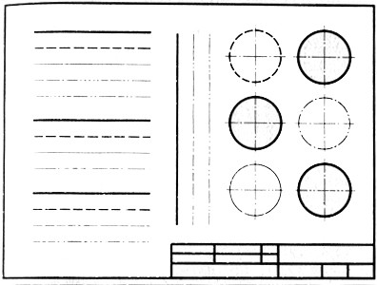
Типи ліній

Slide 3
Суцільна товста основна
Таку лінію використовують для зображення контуру предмета. Товщина лінії складає від 0,5 до 1,4 мм.

Slide 4
Використовується для проведення виносних і розмірних ліній, ліній – виносок. Товщина від S/3 до S/2
Суцільна тонка
S/2 S/3

Slide 5
Штрихпунктирна
S/2
S/3
Використовується для позначення осьових та центрових ліній. Товщина від S/3 до S/2.

Slide 6
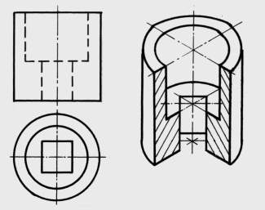
Штрихова
S/2 S/3
Використовується для позначення ліній невидимого контуру. Товщина від S/2 до S/3.

Slide 7

Штрихпунктирна з двома
крапками
Використовують для позначення ліній згину на розгортках. Товщина від S/2 до S/3.

Slide 8

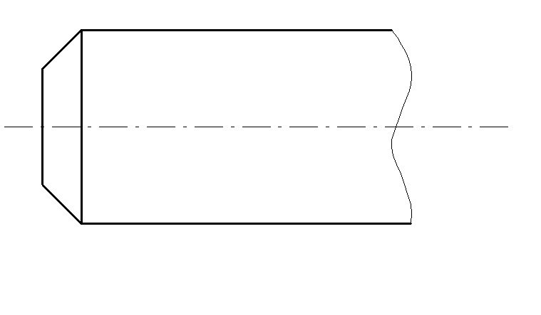
Хвиляста
S/2 S/3
Її використовують в основному як лінію обриву в тих випадках, коли зображення дано на кресленні не повністю. Товщина від S/2 до S/3.

Slide 9
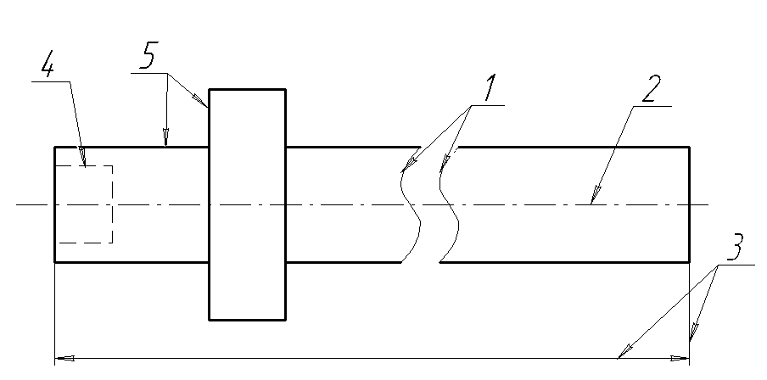
Виконайте вправу
Визначити тип лінії та заповнити таблицю

Slide 10
Таблиця відповідей
№ | Назва лінії | Призначення
1
2
3
4
5

